Slide 1
Đặc tả dự án Elearning
Hệ thống cho phép người dùng đăng ký thông tin, đăng nhập vào hệ thống.
Hệ thống chia làm 2 loại người dùng, Học viên và Giáo Vụ. Mô tả chi tiết màn hình và các chức năng ở những slide sau:

Slide 2
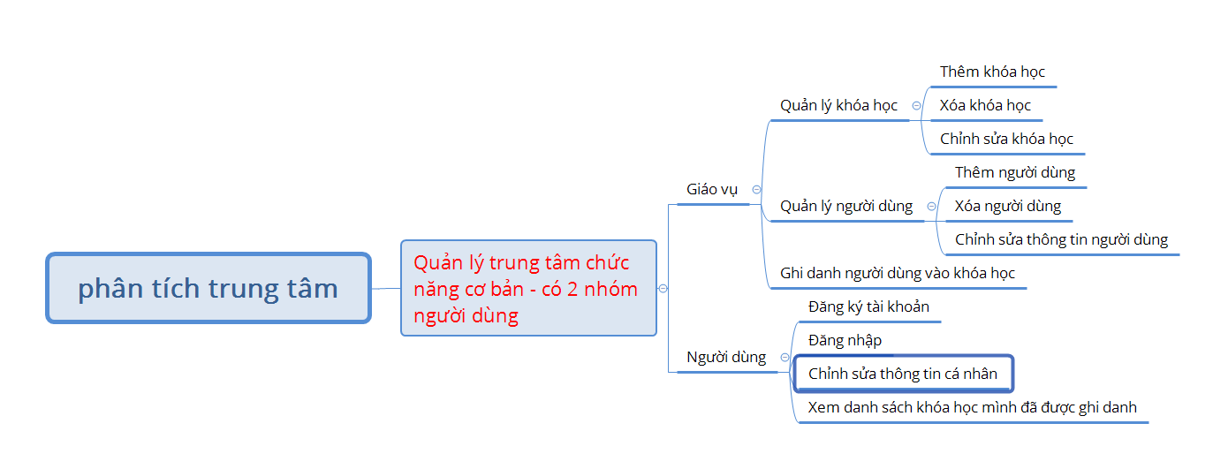

Slide 3
Sơ đồ lớp đối tượng
Đặt tả lớp đối tượng
NguoiDung
TaiKhoan
MatKhau
HoTen
Email
SoDT
MaLoaiNguoiDung
TenLoaiNguoiDung
Lớp đối tượng NguoiDung bao gồm các thuộc tính:
+ TaiKhoan: Mỗi người dùng cần xác định bởi 1 tài khoản (cần kiểm tra validation)
+ MatKhau: Mật khẩu người dung
+ HoTen: Họ tên người dung
+ Email: Email người dung
+ MaLoaiNguoiDung: Chỉ nhận 2 giá trị là
-HV: Học viên
-GV: Giáo vụ
+TenLoaiNguoiDung: Thuộc tính này dùng để lấy dữ liệu từ backend về sẽ chứa thông tin này.
Từ prototype này ta có thể thiết kết prototype DanhSachNguoiDung chứa mảng NguoiDung để thao tác một số phương thức như sắp xếp theo họ tên, email, sdt v…v… Các phương thức tìm kiếm sinh viên theo tên hay tài khoản

Slide 4
Sơ đồ lớp đối tượng
Đặt tả lớp đối tượng Khóa học
KhoaHoc
MaKhoaHoc
TenKhoaHoc
MoTa
HinhAnh
LuotXem
NguoiTao
Lớp đối tượng KhoaHoc bao gồm các thuộc tính:
+MaKhoaHoc: Mỗi khóa học được xác định bởi MaKhoaHoc (Không trùng nhau)
+TenKhoaHoc: Tên của khóa học
+MoTa: Mô tả khóa học
+HinhAnh: Hình ảnh khóa học (Có thể copy link từ google khi thao tác thêm sửa).
+LuotXem: Lượt xem của khóa học đó
+NguoiTao: Thuộc tính người tạo này khi thực hiện tác vụ thêm sửa phải được lấy từ danh sách NguoiDung (với giá trị cần lấy là TaiKhoan) có thuộc tính MaLoaiNguoiDung = “GV”.
Tương tự người dùng ta cũng cần có prototype DanhSachKhoaHoc để quản lý các đối tượng khóa học với một số chức năng như tìm kiếm theo TenKhoaHoc, MoTa …

Slide 5
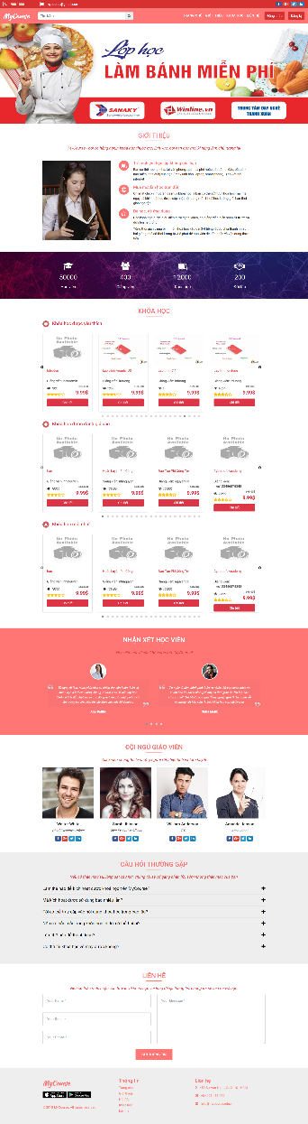
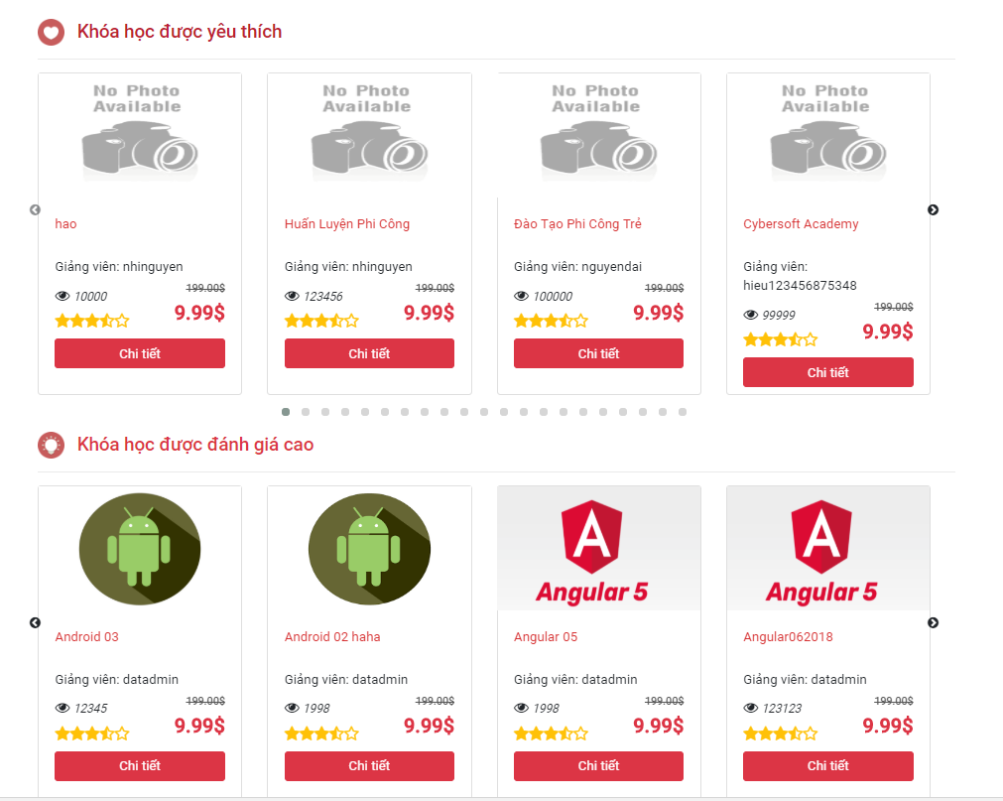
1. Màn hình người dùng
Trang chủ: Hiển thị tất cả các khóa học để người dùng có thể chọn và ghi danh
API lấy danh sách khóa học: [GET] http://sv2.myclass.vn/api/QuanLyTrungTam/DanhSachKhoaHoc

Slide 6
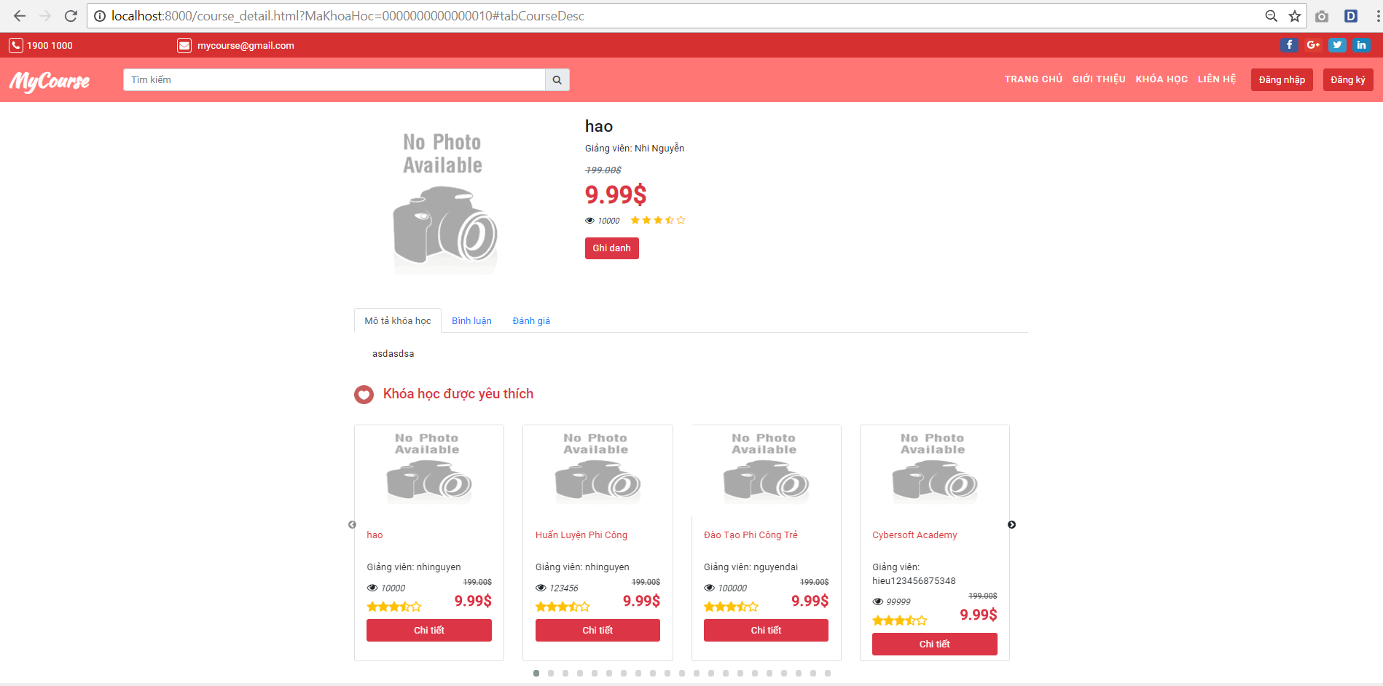
Trang chi tiết: Khi người dùng chọn 1 khóa học và click vào xem chi tiết.
API lấy chi tiết khóa học: [GET] api/QuanLyTrungTam/ChiTietKhoaHoc/{id}
Notes:
var url = new URL(location);
var thamso = url.searchParams.get("makhoahoc");

Slide 7
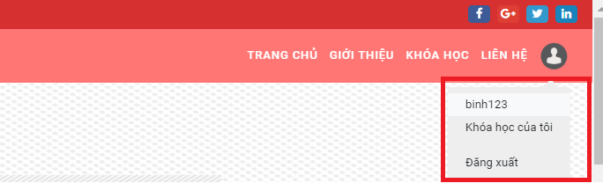
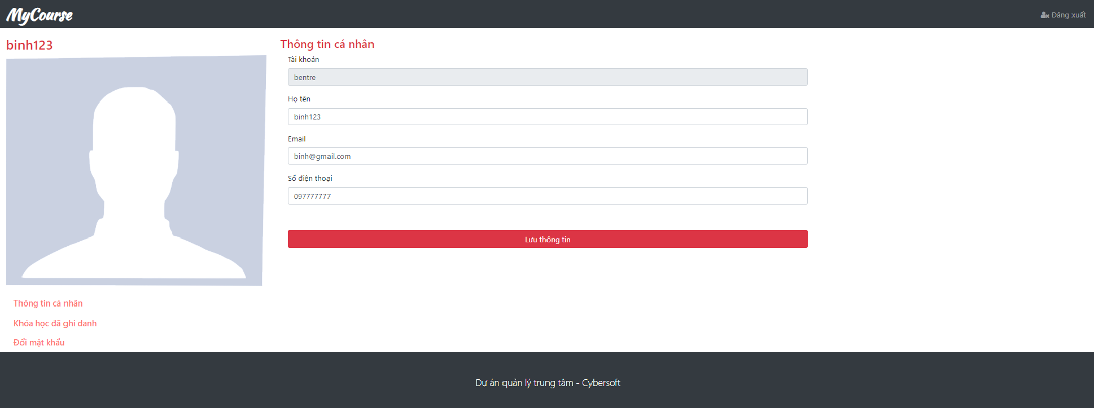
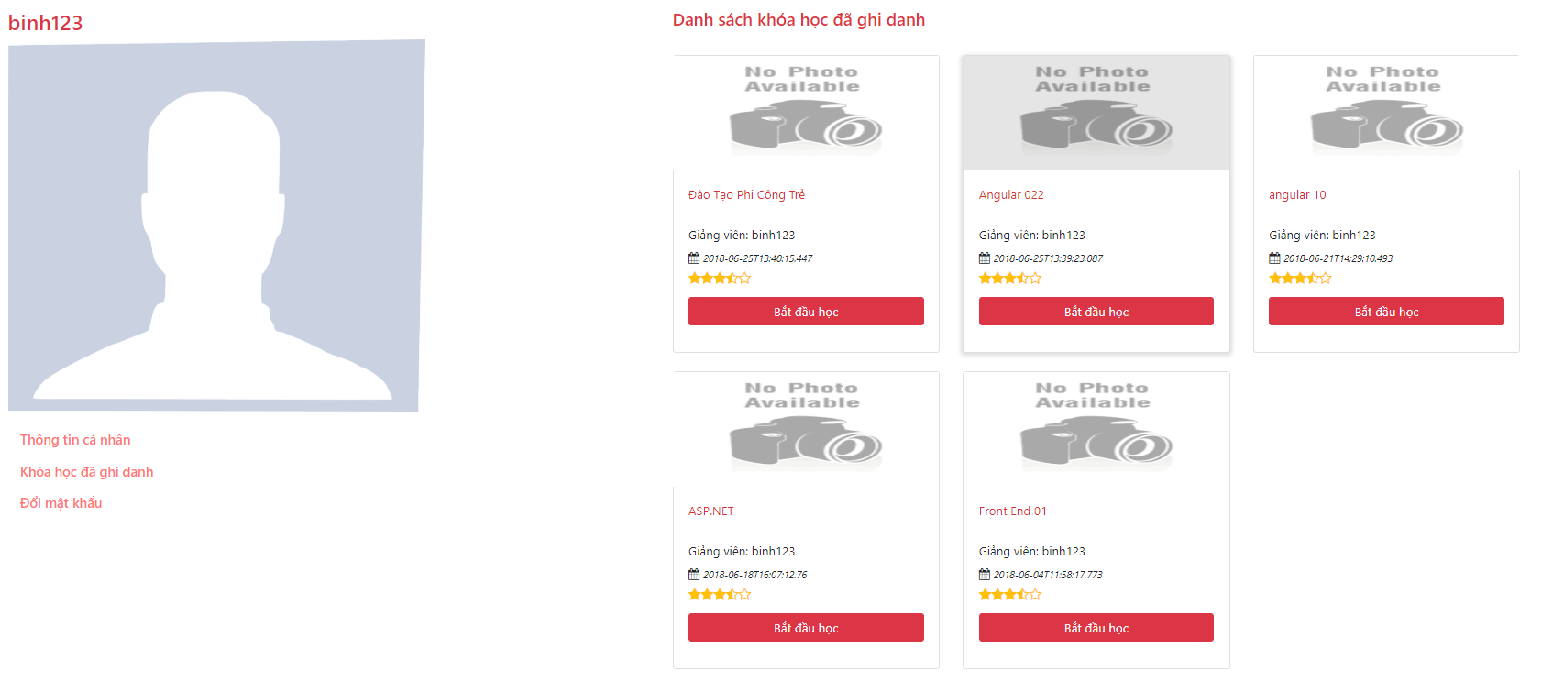
Trang thông người dùng: Khi người dùng xem khóa học hoặc thay đổi thông tin cá nhân
API lấy danh sách khóa học: [GET] api/QuanLyTrungTam/ThongTinNguoiDung?taikhoan={taikhoan}

Slide 8
Trang thông người dùng: Khi người dùng xem thông tin cá nhân
API lấy thông tin người dùng: [GET] api/QuanLyTrungTam/ThongTinNguoiDung?taikhoan={taikhoan}

Slide 9
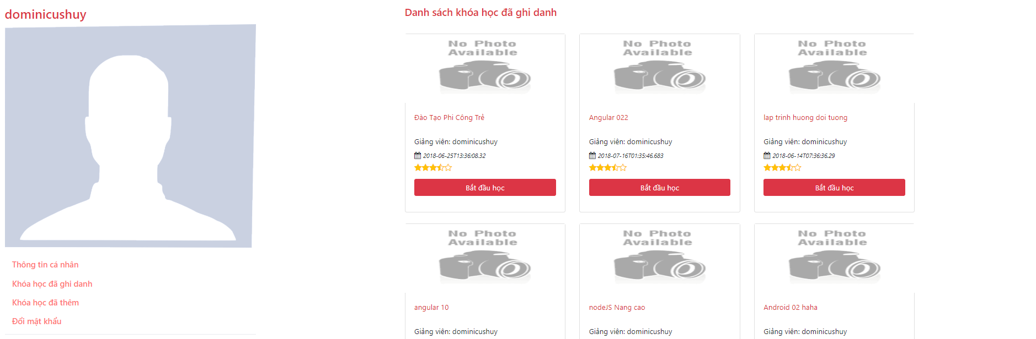
Trang khóa học của tôi: Khi người dùng click vào khóa học của tôi
API lấy thông tin khóa học ND đó đã ghi danh: [GET] api/QuanLyTrungTam/LayThongtinKhoaHoc?taikhoan={taikhoan}

Slide 10
Trang đăng ký đăng nhập: Có thể thiết kế page hoặc popup
API đăng ký và đăng nhập
POST api/QuanLyTrungTam/DangKy
Api nhận vào tham số là 1 tham số là đối tượng người dùng
Có định dạng json: {TaiKhoan:value, MatKhau:Value, Email:Value, SoDT:Value, MaLoaiNguoiDung:Value } có thể sử dụng đối tượng NguoiDung nhưng không cần gán giá trị cho TenLoaiNguoiDung.
GET api/QuanLyTrungTam/DangNhap?taikhoan={taikhoan}&matkhau={matkhau}
Api nhận vào tham số là 1 tham số là đối tượng người dùng
Có định dạng json: {TaiKhoan:value, MatKhau:Value, Email:Value, SoDT:Value, MaLoaiNguoiDung:Value } có thể sử dụng đối tượng NguoiDung nhưng không cần gán giá trị cho TenLoaiNguoiDung.

Slide 11
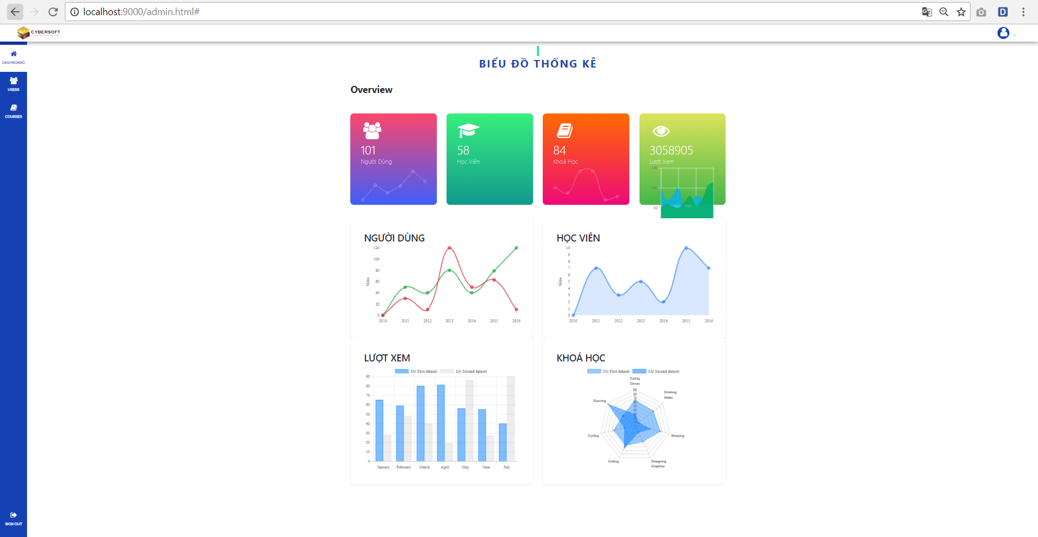
2. Màn hình quản lý của giáo vụ
Màn hình quản lý của giáo vụ (Trang quản trị chứa các dashboard

Slide 12
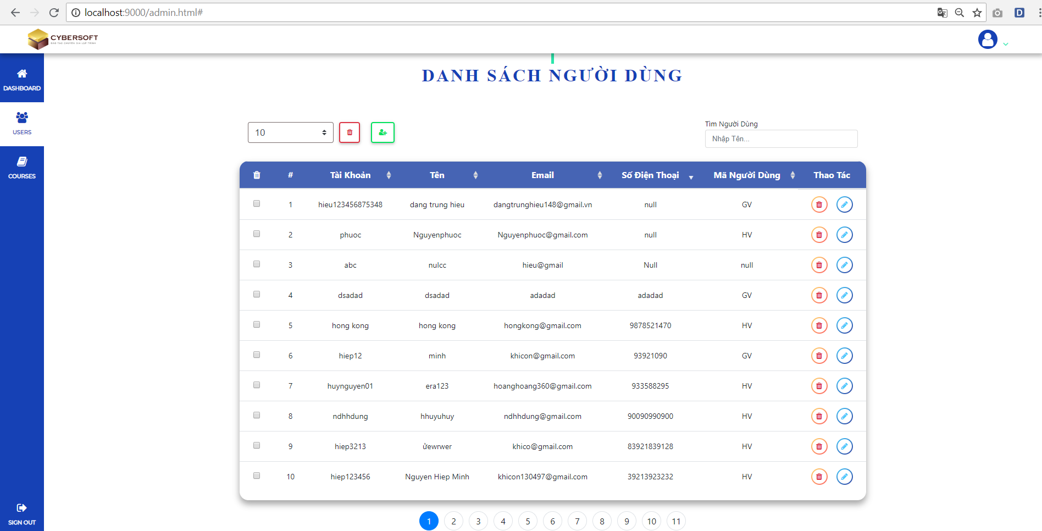
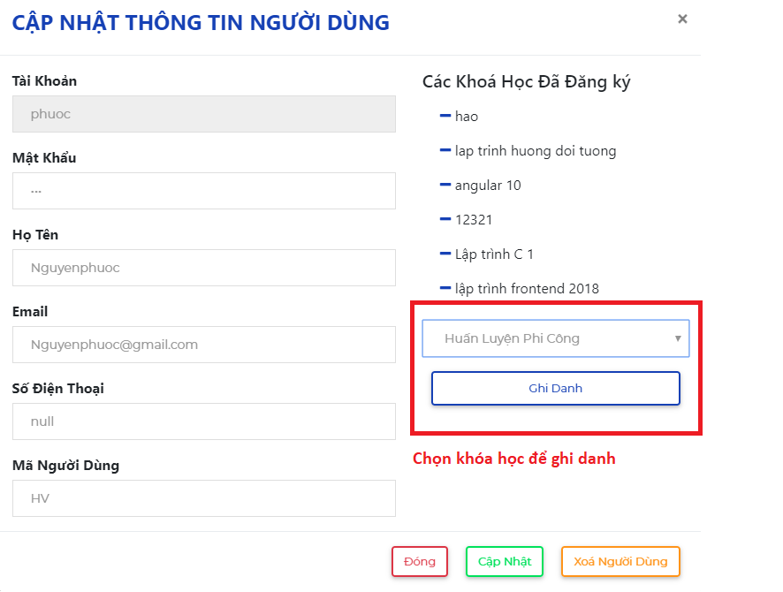
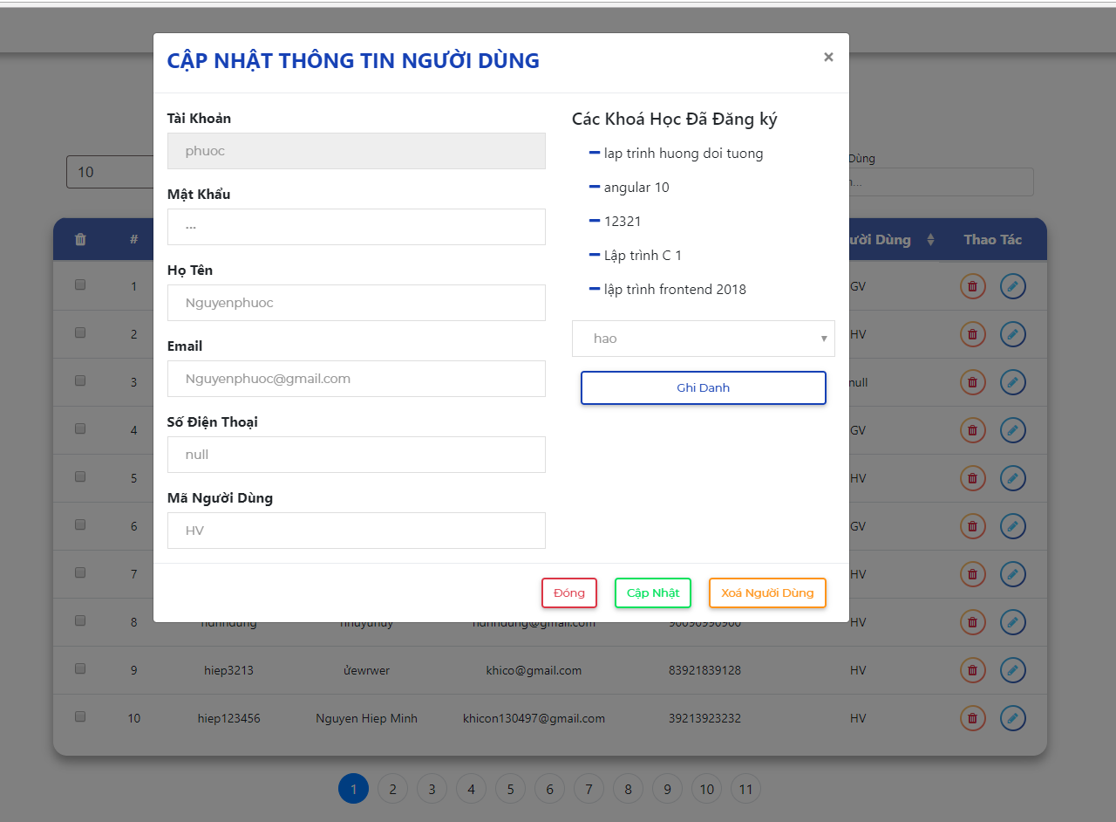
Giao diện mẫu demo (Trang quản lý người dùng)

Slide 13
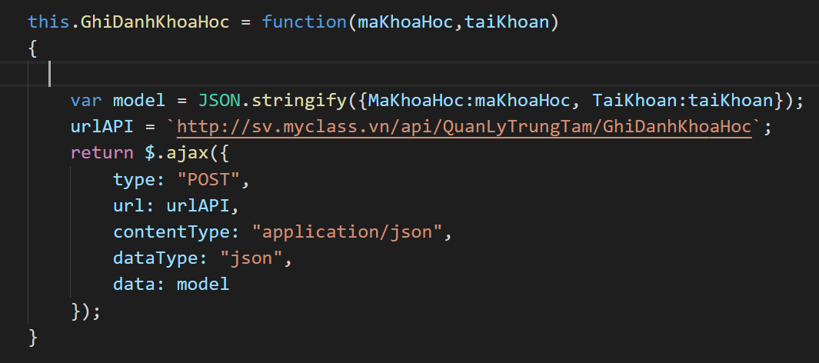
Trang quản lý người dùng: Quản lý người dùng
API Quản lý thêm xóa, sửa, ghi danh người dùng:
GET api/QuanLyTrungTam/DanhSachNguoiDung
Lấy danh sách người dung bao gồm cả học viên và giáo vụ (Có MaLoaiNguoiDung = HV và GV).
POST api/QuanLyTrungTam/ThemNguoiDung
Api nhận vào tham số là 1 tham số là đối tượng người dùng
Có định dạng json: {TaiKhoan:value, MatKhau:Value,HoTen: Value, Email:Value, SoDT:Value, MaLoaiNguoiDung:Value } có thể sử dụng đối tượng NguoiDung nhưng không cần gán giá trị cho TenLoaiNguoiDung.
PUT api/QuanLyTrungTam/CapNhatThongTinNguoiDung
Api nhận vào tham số là 1 tham số là đối tượng người dùng
Có định dạng json: {TaiKhoan:value, MatKhau:Value, Email:Value, SoDT:Value, MaLoaiNguoiDung:Value } => Tuyên nhiên cần nén đối tượng này lại bằng phương thức JSON.stringify(nguoiDung). Vì giao thức là PUT
DELETE api/QuanLyTrungTam/XoaNguoiDung/{id}
Api nhận tham số qua link(url) là taikhoan của người dùng để tiến hành xóa người dùng.
POST api/QuanLyTrungTam/GhiDanhKhoaHoc

Slide 14
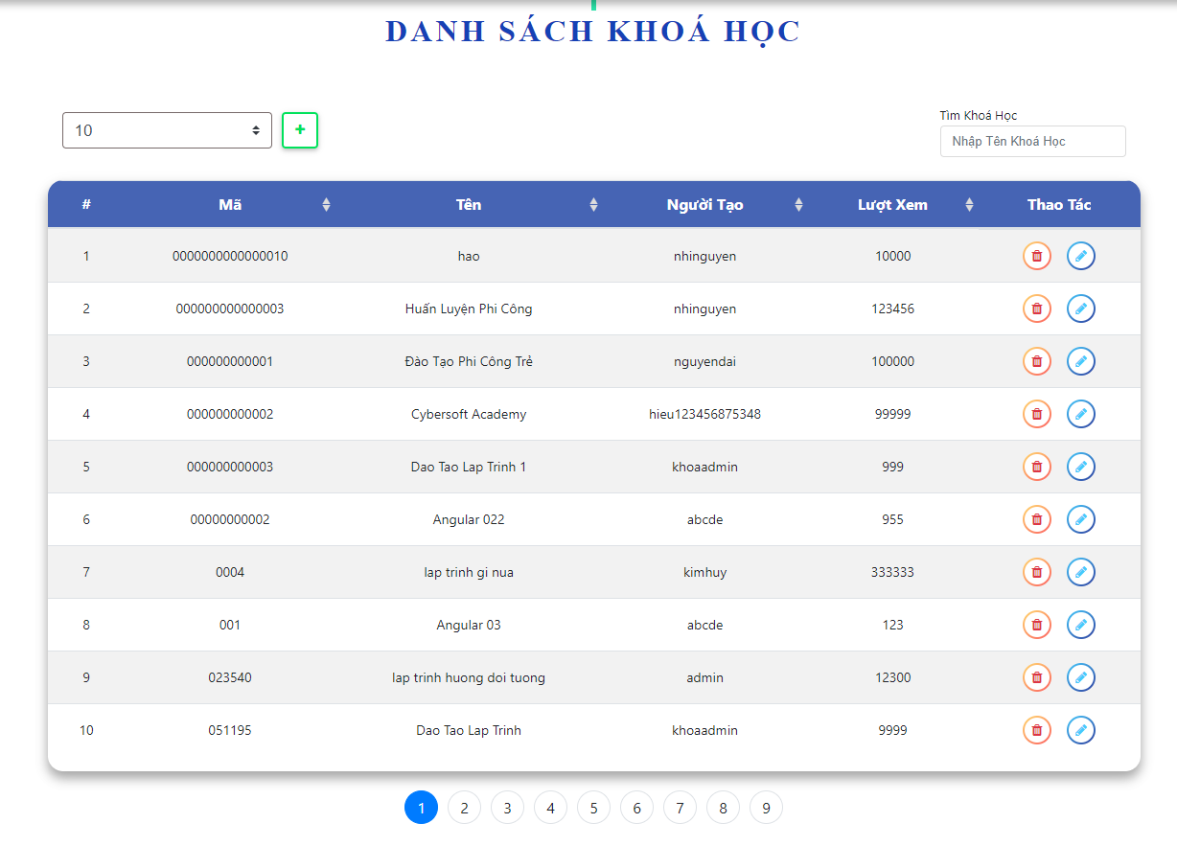
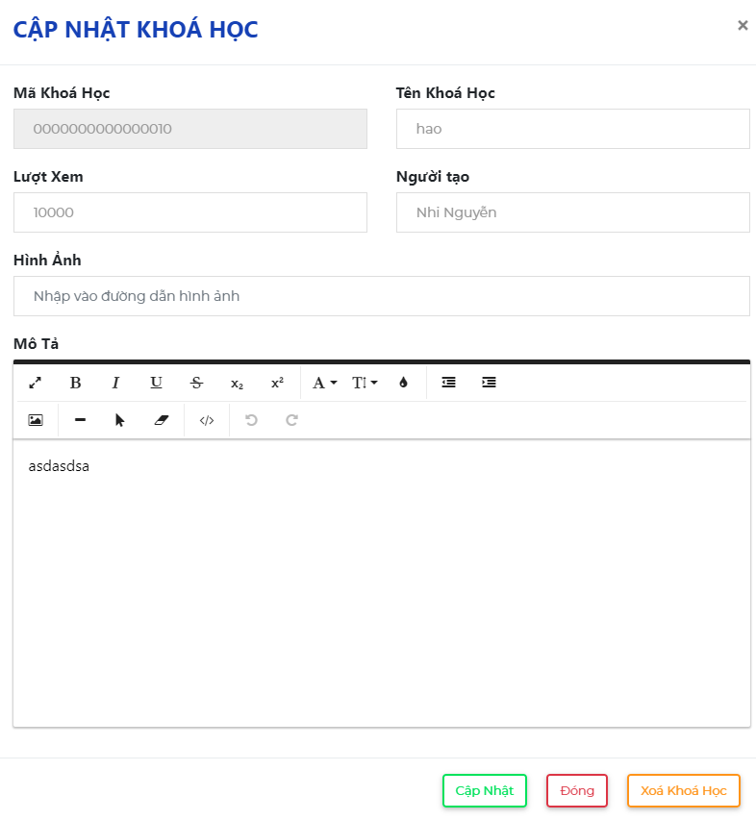
Trang khóa học của tôi: Quản lý khóa học
Một số giao diện mẫu

Slide 15
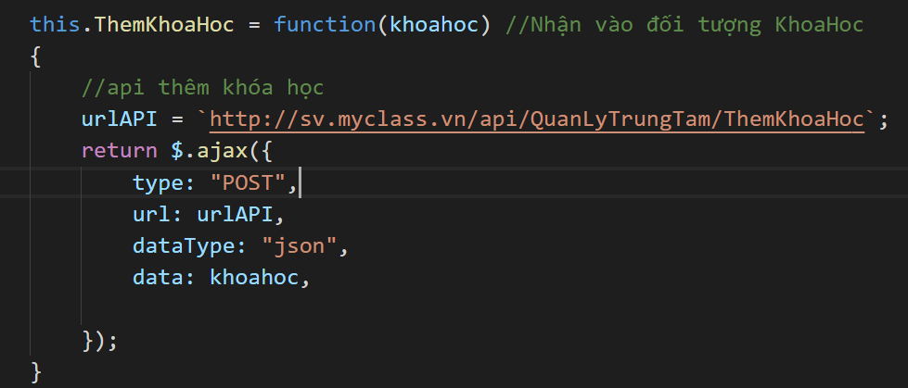
Trang khóa học của tôi: Quản lý khóa học
API Quản lý thêm xóa sửa khóa học:
GET api/QuanLyTrungTam/ChiTietKhoaHoc/{id}
Chức năng: Lấy về 1 mảng các đối tượng khóa học.
GET api/QuanLyTrungTam/DanhSachKhoaHoc
Chức năng: Lấy về một đối tượng khóa học. Để gọi và sử dụng tương tự như service ở trên.
POST api/QuanLyTrungTam/ThemKhoaHoc
Chức năng: Gửi thông tin là đối tượng khóa học thông qua service tiến hành gửi thông tin khóa học lên server để thêm vào database.

Slide 16
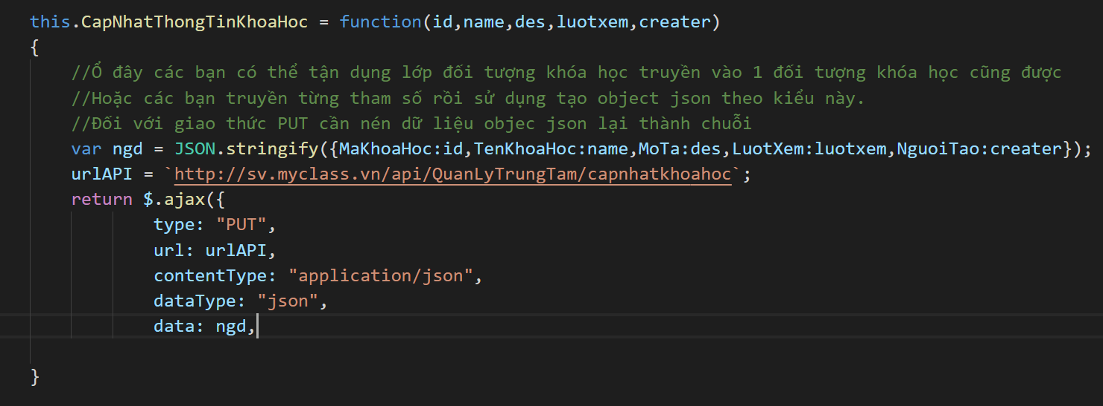
Trang khóa học của tôi: Quản lý khóa học
API Quản lý thêm xóa sửa khóa học:
PUT api/QuanLyTrungTam/CapNhatKhoaHoc
Chức năng: Gửi thông tin qua service tiến hành update dữ liệu của khóa học tại server(Chỉnh sửa thông tin khóa học).

Slide 17
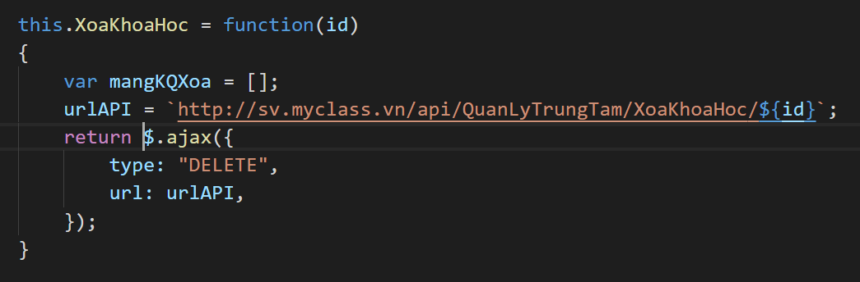
Trang khóa học của tôi: Quản lý khóa học
API Quản lý thêm xóa sửa khóa học:
PUT api/QuanLyTrungTam/CapNhatKhoaHoc
Chức năng: Gửi thông tin qua service tiến hành update dữ liệu của khóa học tại server(Chỉnh sửa thông tin khóa học).
DELETE api/QuanLyTrungTam/XoaKhoaHoc/{id}
Chức năng: Dùng giao thức Delete kèm theo mã khóa học gửi về server để tiến hành xóa khóa học(Lưu ý: Nếu khóa học đó đã được ghi danh cho người dùng rồi thì sẽ không xóa được).

